Slide 1
โปรแกรมและเนื้อหาที่เกี่ยวข้อง ในการเรียนเว็บ แอพพลิเคชั่น(Web Application)
วิชาคอมพิวเตอร์ 2 ( การสร้างเว็บ แอพพลิเคชั่น) รหัสวิชา ว31287 ม.4/1ม.4/2
วิชาเทคโนโลยี2 ( การสร้างเว็บ แอพพลิเคชั่น) รหัสวิชา ว31191 ม.4/12-ม.4/14
ความรู้เบื้องต้นเกี่ยวกับอินเทอร์เน็ต
โปรแกรม Photoshop ใช้ในการตกแต่งหน้าเว็บ
โปรแกรม PHP (Personal Home Page/Forms Interpreter) ใช้ในการสร้างฐานข้อมูล
โปรแกรม Dreamweaver ใช้ในการจัดวางสิ่งต่างๆ ลงในหน้าเว็บ

Slide 2
บรรยายโดย
คุณครูกิริยา ทิพมาตย์
โรงเรียนเตรียมอุดมศึกษา ภาคตะวันออกเฉียงเหนือ
สพม. เขต 23

Slide 3
แบบฝึกหัดก่อนเรียนจ้า
บอกความหมายของInternet
กำเนิดอินเทอร์เน็ตครั้งแรกที่ไหน............... เพื่อใช้งานด้านใด............
ต้นกำเนิดอินเทอร์เน็ตเรียกว่าเครือข่าย..............................................
เกิดขึ้นที่ประเทศ..........................................................
อินเทอร์เน็ตในประเทศไทยเกิดขึ้นครั้งแรกที่ไหน........................ เมื่อไหร่...........................ใช้ในงานด้านใด..................................................
จงบอกความแตกต่างระหว่าง Server และ Client มาพอสังเขป.........
จงบอกการใช้ประโยชน์จากอินเทอร์เน็ตของนักเรียนเอง

Slide 4
แบบฝึกหัดที่ 2 ความรู้เกี่ยวกับอินเทอร์เน็ต
บอกความหมายของURL , Website, Homepage, Webpage
จงยกตัวอย่าง เว็บบราวเซอร์
โปรโตคอลหมายถึง.............และโปรโตคอลที่ใช้ในระบบเครือข่ายอินเทอร์เน็ตคือ..
Application หมายถึง
จงบอกความแตกต่างระหว่าง Website และ Web Application มาพอสังเขป.........

Slide 5
อินเทอร์เน็ต
คือ กลุ่มของเครือข่ายคอมพิวเตอร์ใหญ่และเครือข่ายย่อยจำนวนมากที่เชื่อมต่อเข้าด้วยกัน ภายใต้ระบบมาตรฐานเดียวกัน จนกลายเป็นสังคมเครือข่ายขนาดใหญ่ที่มีผู้ใช้งานกระจายอยู่ทั่วโลก ซึ่งคอมพิวเตอร์แต่ละเครื่องสามารถรับส่งข้อมูลในรูปแบบต่างๆ เช่น ตัวอักษร รูปภาพ เสียง และวีดิโอได้ รวมทั้งการสืบค้นข้อมูลต่างๆ ได้อย่างรวดเร็ว อินเทอร์เน็ตจึงเป็นเครื่องมือติดต่อสื่อสารที่ได้รับความนิยมเป็นอย่างมาก ในปัจจุบัน เว็บไซต์ที่เก็บรวบรวมข้อมูลส่วนใหญ่มีพื้นฐานการเขียนจากภาษา HTML (Hyper text Markup Language) การสร้างเว็บเพจสามารถพัฒนามาเป็นแบบสำเร็จรูปคือสร้างด้วย DreamWeaver

Slide 6
กำเนิดอินเทอร์เน็ต
อินเทอร์เน็ต (Internet) มีจุดเริ่มต้นมาจากการใช้ทางการทหาร เนื่องจากในยุคสงครามเย็น เมื่อประมาณ พ.ศ. 2510 ระหว่างฝ่ายคอมมิวนิสต์และฝ่ายเสรีประชาธิปไตยซึ่งนำโดยสหรัฐอเมริกา โดยต่างฝ่ายต่างก็กลัวขีปนาวุธของอีกฝ่ายหนึ่ง โดยผู้นำสหรัฐอเมริกาวิตกว่า ถ้าหากทางฝ่ายรัสเซีย ยิงขีปนาวุธนิวเคลียร์เข้ามาถล่มจุดยุทธศาสตร์บางจุดของตนเองขึ้นมา อาจจะทำให้คอมพิวเตอร์ที่เชื่อมต่อกันเสียหายได้ จึงได้สั่งให้มีการวิจัยเพื่อสร้างเครือข่ายคอมพิวเตอร์ชนิดใหม่ขึ้นมา เพื่อป้องกันความเสียหาย โดยมีจุดประสงค์ว่า ถ้าคอมพิวเตอร์เครื่องใดเครื่องหนึ่งถูกทำลาย แต่เครื่องอื่นก็จะต้องใช้งานต่อไปได้ หน่วยงานที่ทำหน้าที่ดูแลระบบเครือข่ายในขณะนั้นมีชื่อว่า ARPA (Advanced Research Projects Agency) ดังนั้น ชื่อเครือข่ายในขณะนั้นจึงถูกเรียกว่า ARPANET

Slide 7
กำเนิดอินเทอร์เน็ต
ในปี พ.ศ. 2527 เครือข่ายขยายใหญ่โตเพิ่มมากขึ้น จากการระดมนักวิจัยเพื่อสร้างมาตรฐานใหม่ขึ้นมาเพื่อความเหมาะสม จึงได้มาตรฐาน TCP/IP และนอกจากประโยชน์ด้านงานวิจัยและทางทหารแล้ว ยังได้นำมาใช้ประโยชน์ทางด้านธุรกิจและการพาณิชย์อีกด้วย ต่อมาในปี พ.ศ. 2532 ได้เปลี่ยนชื่อเป็นเครือข่ายอินเทอร์เน็ตและนำมาใช้ประโยชน์ในการติดต่อข้อมูลข่าวสารมากมาย

Slide 8
กำเนิดอินเทอร์เน็ตในประเทศไทย
สำหรับในประเทศไทย ได้มีการเริ่มต้นติดตั้งระบบอินเทอร์เน็ตเป็นครั้งแรกที่มหาวิทยาลัยสงขลานครินทร์ วิทยาเขตหาดใหญ่ เพื่อใช้ในการศึกษาของมหาวิทยาลัย โดยติดต่อกับสถาบันเทคโนโลยีแห่งเอเชีย โดยเชื่อมต่อเครื่องมินิคอมพิวเตอร์เพื่อรับส่งจดหมายอิเล็กทรอนิกส์กับมหาวิทยาลัยเมลเบิร์น ประเทศออสเตรเลีย ปี พ.ศ. 2530 กระทรวงวิทยาศาสตร์เทคโนโลยีและพลังงาน ได้มอบหมายให้ศูนย์เทคโนโลยีอิเล็กทรอนิกส์และคอมพิวเตอร์แห่งชาติ (NECTEC) ให้ทุนสนับสนุนแก่สถาบันเทคโนโลยีพระจอมเกล้า เจ้าคุณทหารลาดกระบัง เพื่อศึกษาถึงการเชื่อมต่อเครื่องคอมพิวเตอร์ของมหาวิทยาลัยด้านวิทยาศาสตร์ จำนวน 12 แห่งเข้าเป็นเครือข่ายเดียวกันเมื่อ พ.ศ. 2531 หลังจากนั้น จุฬาลงกรณ์มหาวิทยาลัยได้เป็นเกตเวย์อินเทอร์เน็ตในประเทศไทย และเริ่มให้บริการทางอินเทอร์เน็ตเต็มรูปแบบในเดือนกรกฎาคม พ.ศ. 2535 และต่อมาเมื่อปี พ.ศ. 2537 การสื่อสารแห่งประเทศไทยร่วมลงทุนกับหน่วยงานของรัฐและเอกชนเปิดให้บริการอินเทอร์เน็ตเชิงพาณิชย์ 2 ราย คือ บริษัทอินเทอร์เน็ตประเทศไทย จำกัด และบริษัทอินเทอร์เน็ต คอมเมอร์เชียลแอนด์โนว์เลจเซอร์วิส จำกัด ภายหลังเปลี่ยนชื่อเป็น KSC คอมเมอร์เชียลอินเทอร์เน็ต จำกัด เมื่อมีคนนิยมใช้อินเทอร์เน็ตเพิ่มมากขึ้น บริษัทที่ให้บริการอินเทอร์เน็ตจึงก่อตั้งเพิ่มขึ้นอีกมากมาย จนเป็นที่แพร่หลายกันทั่วไปในวงการธุรกิจทุกประเภท อาทิเช่น บริษัทฯ ห้างร้าน สถานประกอบการของรัฐและเอกชน เป็นต้น

Slide 9
เว็บไซต์ (Website) คือ หน้าเว็บเพจหลายหน้า ที่ทำการเชื่อมโยงกันผ่านทาง Hyperlink ส่วนใหญ่จัดทำขึ้นเพื่อนำเสนอข้อมูลผ่านคอมพิวเตอร์ โดยถูกจัดเก็บไว้ใน World Wide Web หน้าแรกของเว็บไซต์ที่เก็บไว้ที่ชื่อหลักจะเรียกว่า Home page เว็บไซต์โดยทั่วไปจะให้บริการต่อผู้ใช้ฟรี แต่บางเว็บไซต์จำเป็นต้องมีการสมัครสมาชิกและเสียค่าบริการก่อนจึงจะเข้าดูข้อมูลได้ เว็บแอปพลิเคชัน (Web Application) คือ โปรแกรมประยุกต์บนเว็บที่สามารถเข้าถึงได้ด้วยโปรแกรมค้นดูเว็บ (Web browser) ต่างๆ ผ่านเครือข่ายคอมพิวเตอร์ (Computer Network) อย่างอินเทอร์เน็ต (Internet) หรืออินทราเน็ต (Intranet)

Slide 10
ความแตกต่างของเว็บไซต์ (Website) กับเว็บแอปพลิเคชัน (Web Application) อยู่ที่ปุ่มค่ะ แล้วปุ่มมันจะแตกต่างกันอย่างไรกันล่ะแต่พอได้ยินคำว่า Computation หรือ การคำนวณ หลายๆคนคงจะเข้าใจ โดยสำหรับปุ่มของเว็บไซต์ (Website) จะเป็นเพียงแค่โค้ด HTML ซึ่ีงไม่สามารถที่จะใช้ for วนลูป print "Hello World" หรือทำการคำนวณบวกลบให้เราได้ ซึ่งถ้าเราอยากให้ HTML สามารถที่จะ Computation สามารถที่จะทำงานได้มากกว่านั้นจะทำอย่างไร คำตอบคือการนำ Programming Language มาใช้ โดยที่เราคุ้นเคยกัน

Slide 11
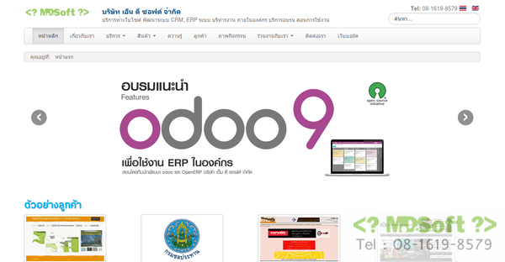

Slide 12
ตัวอย่างเว็บ แอพพลิเคชั่น
เว็บจองห้องพัก / โรงแรม
เว็บยืมคืนหนังสือ / วีดิทัศน์ของห้องสมุด
เว็บซื้อ-ขายสินค้าต่างๆออนไลน์
เว็บลงทะเบียนเรียน
เว็บเลือกกิจกรรมชุม
การประมูลออนไลน์
เว็บการคำนวณ

Slide 13
บริการต่างๆ บนเครือข่ายอินเทอร์เน็ต
อินเทอร์เน็ต ซึ่งเป็นแหล่งที่ใช้ในการเก็บข้อมูลจำนวนมาก หรืออาจเรียกได้ว่าป็นห้องสมุดขนาดใหญ่ทั่วโลก ข้อมูล มีหลายรูปแบบต่าง ๆ ไม่ว่าจะเป็น ข้อมูลรูปภาพ เสียง และอื่น ๆ ที่เราสามารถค้นคว้าและรับส่งข้อมูลไปมาระหว่างกันได้ ดังนั้น อาจกล่าวได้ว่า อินเทอร์เน็ตมีประโยชน์หลายด้าน และยิ่งในปัจจุบัน อินเทอร์เน็ตยิ่ิงมีความสำคัญต่อทุกวงการ และทุกอาชีพก็ว่าได้ ้้ในยุคสังคมข้อมูลและข่าวาสาร เป็นอย่างมาก อินเทอร์เน็ตจะมีหน้าที่เหมือนห้องสมุดอิเล็กทรอนิกส์ขนาดใหญ่ ซึ่งในอินเทอร์เน็ต จะมีข้อมูลต่าง ๆ มากมาย โดยในอินเทอร์เน็ตจะจัดเป็นบริการในรูปแบบต่าง ๆ ดังนี้ 1. การให้บริการเวิลด์ไวด์์เว็บ (World Wide Web : WWW) 2. จดหมายอิเล็กทรอนิกส์ (Electronic Mail) 3. การโอนย้ายข้อมูล (FTP : File Transfer Protocol) 4. การสืบค้นข้อมูล 5. การสนทนา บนอินเทอร์เน็ต (Chat) 6. กระดานข่าวอิเล็กทรอนิกส์ (News Group or Use Net) 7. การสื่อสารด้วยข้อความ IRC (Internet Relay Chat)

Slide 14
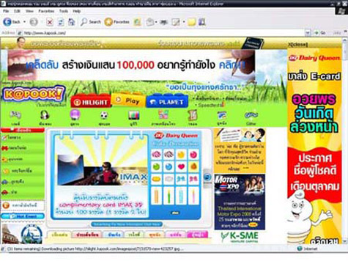
ความหมายของเว็บเพจ
เว็บเพจ คือ เอกสารที่ใช้ในการเผยแพร่ข้อมูลข่าวสาร ซึ่งประกอบด้วยข้อความ ภาพ เสียง และภาพยนตร์ผ่านทางเครือข่ายอินเตอร์เน็ต เว็บเพจ จะถูกนำมาใช้ประโยชน์ในการประชาสัมพันธ์ และนำเสนอข้อมูลความรู้ต่าง ๆ จึงส่งผลทำให้แต่ละเว็บเพจมีความแตกต่างกันไปตามวัตถุประสงค์ของการนำ ไปใช้งาน ดังเช่นหน้าเว็บเพจที่นำเสนอเป็นตัวอย่างนี้

Slide 15
ประโยชน์ของเว็บเพจ
เนื่องจากเว็บเพจสามารถเผยแพร่ข้อมูลได้ด้วยข้อความ ภาพ เสียง และภาพยนตร์ ดังนั้น เราจึงพบเห็นการนำเว็บเพจไปสร้างและพัฒนา เพื่อนำเสนอข้อมูล และข่าวสาร ในรูปแบบต่าง ๆ ได้อย่างมากมาย ดังเช่น

Slide 16
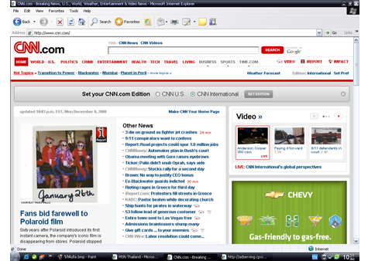
. ข่าวและเหตุการณ์ในปัจจุบัน
เว็บข่าวในปัจจุบัน สามารถนำเสนอได้อย่างฉับไว ทันต่อเหตุการณ์ ทำให้เรารู้เรื่องราวที่เกิดขึ้นจากที่ต่างๆ จากทั่วทุกมุมโลก ได้อย่างรวดเร็ว สามารถที่จะดูเป็นภาพนิ่ง หรือจะชมเป็นภาพวิดีโอที่มีทั้งภาพและเสียง ทำให้รับข่าวสารได้อย่างครบถ้วน ตัวอย่าง เว็บข่าว ที่มีการนำเสนอที่เกาะติดสถานการณ์ เผยแพร่ข่าวจากทุกมุมโลก

Slide 17
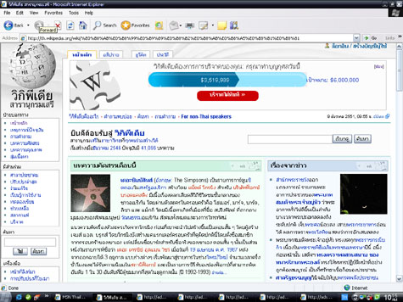
. ให้ข้อมูลความรู้และห้องสมุด
เว็บเพจเป็นเอกสารที่เชื่อมโยงข้อมูลถึงกันได้ ทำให้มีการรวบรวมความรู้ไว้เป็นคลังขนาดใหญ่ ไม่ยุ่งยากในการดูแลรักษา และยังเผยแพร่ได้อย่างกว้างขวาง ตัวอย่างของเว็บเพจนำเสนอข้อมูลสารานุกรมขนาดใหญ่ ที่มีถึง 10 ภาษา

Slide 18
3. ประชาสัมพันธ์บริษัทและองค์กร
เว็บเพจเป็นที่แนะนำ ความเป็นมา บริการข้อมูล ที่อยู่ ที่ติดต่อ และข่าวสาร ประชาสัมพันธ์ข้อมูลขององค์กรได้ ตัวอย่างเช่นเว็บสถาบันการศึกษา วิทยาลัยอาชีวศึกษานครสวรรค์ นักเรียน นักศึกษา และผู้สนใจสามารถเข้าชมเว็บได้

Slide 19
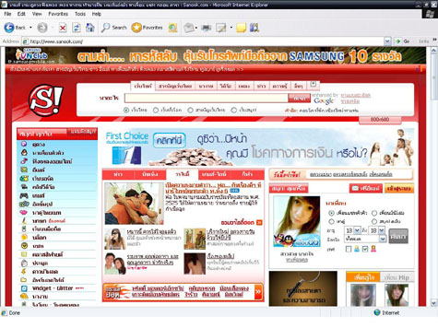
4. ความบันเทิง
เนื่องจากเว็บเพจมีทั้งภาพ เสียง และวิดีโอ จึงทำให้การนำเสนอความบันเทิงไม่ใช่เรื่องยาก ไม่ว่าจะเป็นเว็บวิทยุ ฟังเพลงออนไลน์ เว็บนำเสนอภาพยนตร์ เกม และเว็บเรื่องตลกขำขันต่าง ๆ ตััวอย่างเว็บภาพยนตร์ที่แนะนำเนื้อเรื่องและแสดงภาพวิดีโอตัวอย่าง

Slide 20
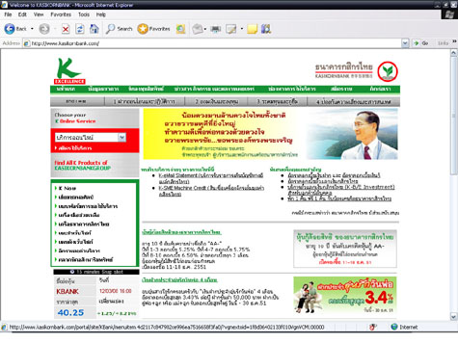
5. การเงินการลงทุน
เป็นเว็บเพจที่มีการนำเสนอข้อมูลทางการเงินและการลงทุน รวมไปถึงบริการสำหรับทำธุรกรรมการเงินออนไลน์ผ่านเครือข่ายอินเทอร์เน็ต ซึ่งได้แก่ เว็บเพจของธนาคารที่มีการให้บริการต่าง ๆ ดังตัวอย่างที่นำเสนอ

Slide 21
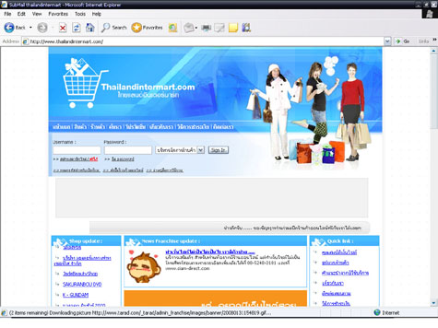
6. ซื้อ-ขายสินค้า และบริการ
เป็นเว็บเพจที่เหมือนร้านค้าสำหรับขายสินค้าและบริการต่างๆ รวมทั้งยังบริการรับฝากขายสินค้า ผ่านร้านเหล่านี้ได้อีกด้วย ตัวอย่างของเว็บที่มีบริการซื้อขายสินค้าออนไลน์

Slide 22
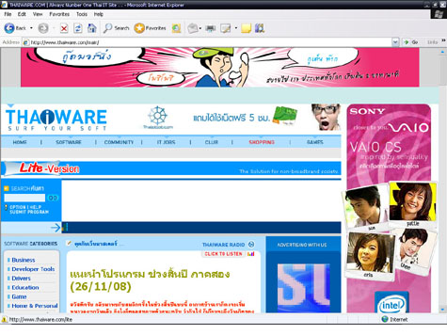
7. ดาวน์โหลดข้อมูล
เป็นเว็บเพจที่ให้บริการดาวน์โหลดไฟล์ต่างๆ เช่น ไฟล์โปรแกรม ไฟล์ภาพและไฟล์เพลง เป็นต้น ตัวอย่างเว็บที่ให้บริการดาวน์โหลดไฟล์โปรแกรม

Slide 23
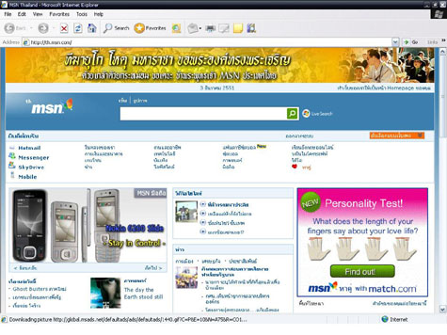
8. บริการติดต่อสื่อสาร
เป็นเว็บเพจที่ให้บริการในการติดต่อสื่อสารถึงกัน เช่น การรับส่งจดหมายอิเล็กทรอนิกส์ ( E-mail) เว็บบอร์ด และเว็บแช็ตสนทนาต่างๆ ตัวอย่างเว็บที่ใช้ในการรับส่งอีเมล์

Slide 24
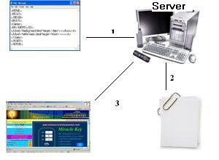
การทำงานของเว็บเพจ
การเข้าใจการทำงาน และ การแสดงผลของเว็บเพจ เพื่อเราจะสามารถวางแผนการสร้างเว็บเพจได้อย่างถูกต้อง

Slide 25
จากรูปจะเห็นการทำงานเป็นขั้นตอนต่างๆ ดังนี้
ขั้นตอนที่ 1 ผู้ใช้พิมพ์ตำแหน่งเว็บเพจในโปรแกรมบราวเซอร์ก็จะมีการร้องขอข้อมูลไฟล์เว็บเพจหน้านั้นไปยังเครื่องเซิร์ฟเวอร์( Server คือ เครื่องที่เก็บและเผยแพร่เว็บเพจ )
ขั้นตอนที่ 2 ฝั่งเซิร์ฟเวอร์จะทำการค้นหาไฟล์เว็บเพจตัวที่ถูกร้องขอ
ขั้นตอนที่ 3 เว็บเซิร์ฟเวอร์ส่งข้อมูลไปยังเครื่องผู้ใช้และแสดงผลบนบราวเซอร์
แท้จริงแล้วไฟล์เว็บเพจ จะเป็นไฟล์โปรแกรมภาษา HTML ที่เป็นตัวกำหนดให้บราวเซอร์แสดงข้อความ และดึงข้อมูลของภาพ เสียง วิดีโอออกมาแสดง ให้อยู่ในรูปแบบและตำแหน่งตามที่โปรแกรมกำหนด ซึ่งในรายวิชานี้ เราจะเรียนวิธีการสร้างเว็บเพจด้วยภาษา HTML โดยใช้ Text Editor ที่มีมาพร้อมกับ Windows เช่น โปรแกรม Notepad และโปรแกรม WordPad ที่มาหรือ โปรแกรม EditPlus ก็ได้

Slide 26
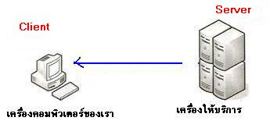
คำศัพท์ที่ควรรู้
ไคลเอนต์-เชิฟเวอร์(Client-Server)
ในการติดต่อสื่อสารบนเครือข่ายอินเทอร์เน็ตที่คอมพิวเตอร์ทั่วโลกเชื่อมโยงถึงกันนั้น จะมีการติดต่อสื่อสารอยู่ 2 แบบ คือ แบบส่งข้อมูลและรับข้อมูล โดยเครื่องคอมพิวเตอร์ที่ทำการส่งข้อมูล เราจะเรียกว่า เครื่องให้บริการ (Server) และ เครื่องคอมพิวเตอร์ที่รับข้อมูล เราจะเรียกว่า เครื่องรับบริการ (Client)

Slide 27
เว็บเพจ เป็นเอกสารที่ใช้ในการเผยแพร่ข้อมูลข่าวสาร ซึ่งประกอบไปด้วยข้อความ ภาพ เสียง และภาพยนตร์ ผ่านทางเครือข่ายอินเตอร์เน็ต เราสามารถเขียนด้วยภาษา HTML ซึ่งสามารถเขียนใน Text Editor ทั่วไป อย่าง Notpad ที่มาพร้อมกับ Windows ได้ โดยมีขั้นตอนในการสร้างเว็บไซต์ 6 ขั้นตอน คือ
1. การกำหนดโครงร่างเว็บไซต์
2. การกำหนดการเชื่อมโยงระหว่างเว็บเพจ
3. การออกแบบเว็บเพจแต่ละหน้า
4. การสร้างเว็บเพจแต่ละหน้า
5. การลงทะเบียนขอพื้นที่เว็บไซต์ และ
6. การอัพโหลดเว็บไซต์

Slide 28
โปรแกรมที่ใช้สร้างเว็บเพจและจัดองค์ประกอบบนหน้าเว็บ ในปัจจุบันมีโปรแกรมสำเร็จรูปที่ช่วยสร้างงานเว็บไซต์ได้อย่างง่ายๆ โดยแค่ นำภาพ และข้อความที่ต้องการมาวางบนหน้าเว็บเพจ ได้เลย แถมยังมีเครื่องมือ ที่จะช่วยจัดวางหน้าเว็บได้อย่างสวยงาม และลูกเล่นในการใส่เสียง หรือภาพเคลื่อนไหวได้ด้วยโดยโปรแกรมที่ใช้ในการสร้างเว็บไซต์นี้ ได้แก่ Macromedia Dreamweaver, Microsoft FrontPage และ NetObjects Fusion เป็นต้น ซึ่ง โปรแกรมเหล่านี้จะเป็นโปรแกรมประเภท What You See Is What You Get (WYSIWYG) คือ เราจััดวางภาพ หรือข้อความแบบไหน โปรแกรมจะทำการเขียนโค้ต HTML ให้อัตโนมัติ

Slide 29
การกำหนดขนาดของเว็บเพจ
จะเห็นว่าขนาดของจอคอมพิวเตอร์ในปัจจุบันมีหลายขนาด เช่น 14", 15" และ 17" เป็นต้น ซึ่งขนาดที่แตกต่างกันนี้ ทำให้การแสดงผลเว็บไซต์ แตกต่างกันด้วย เราจึงควรกำหนดขนาดเว็บไซต์ให้มีรูปแบบที่มาตรฐาน เพื่อทำให้การแสดงข้อมูลได้อย่างครบถ้วนชัดเจน โดยขนาดของเว็บไซต์ที่เห็นกันมากที่สุดในปัจจุบัน โดยทั่วไป มีอยู่ 2 ขนาด ได้แก่

Slide 30
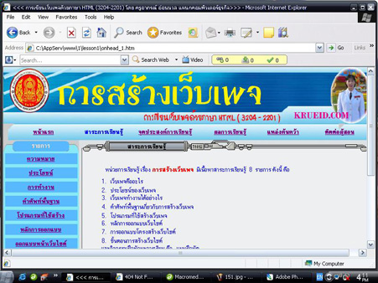
1. ขนาดของเว็บไซต์แบบ 800 x 600 pixels ซึ่งเป็นขนาดมาตรฐานที่ใช้กับหน้าจอคอมพิวเตอร์ได้ทุก ๆ ขนาด

Slide 31
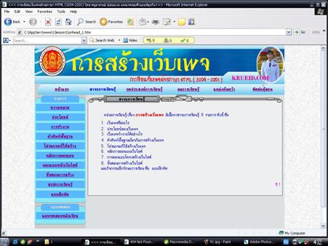
2. ขนาดของเว็บไซต์แบบ 1024 x 768 pixels ซึ่งขนาดแบบนี้ กำลังได้รับความนิยมเพิ่มมากขึ้น เนื่องจาก ราคาจอคอมพิวเตอร์ในปัจจุบันมีราคาถูกลงมาก ดังนั้น ผู้ใช้คอมพิวเตอร์จึงหันมาใช้จอคอมพิวเตอร์ที่มีขนาดใหญ่ขึ้น

Slide 32
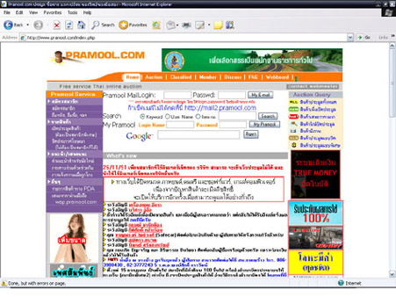
การออกแบบโครงสร้างของเว็บไซต์
1. การออกแบบหน้าเว็บไซต์ที่เน้นการนำเสนอเนื้อหามาก ๆ
เป็นการออกแบบเว็บไซต์ที่มีการนำเสนอเนื้อหามากกว่ารูปภาพ โดยจะใช้โครงสร้างของตารางเป็นหลัก เพื่อใส่ข้อความ แบบหน้าสารบัญ เและรูปภาพที่เป็นชิ้นเล็ก ๆ ได้

Slide 33
2. การออกแบบหน้าเว็บไซต์ที่เน้นภาพกราฟิกเป็นหลัก เป็นการออกแบบเว็บไซต์ที่มีกราฟิกที่สวยงาม ถูกจัดวางในหน้าโฮมเพจ ซึ่งแตกต่างจากข้อแรกมาก เพราะไม่ค่อยจะมีข้อความในเว็บเพจ แต่จะเป็นการ Link ที่ภาพเพื่อเข้าไปยังหน้าเว็บเพจอื่น ๆ ต่อไป การสร้างเว็บไซต์แบบนี้จะใช้ โปรแกรม Photoshop สำหรับตกแต่งภาพก่อนนำไปใช้บน หน้าเว็บ

Slide 34
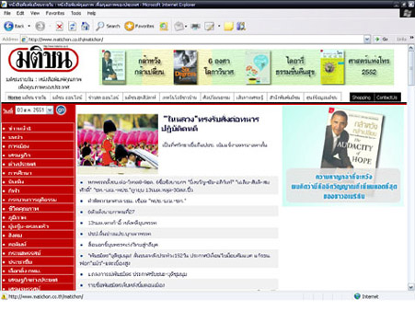
3.การออกแบบหน้าเว็บไซต์ที่มีทั้งภาพ และเนื้อหา เป็นการออกแบหน้าเว็บไซต์ที่ผสมกัน ระหว่างข้อที่ 1 และ 2 ที่กล่าวมาข้างต้น โดยจะเน้นการจัดวาง ภาพที่ตัดแบ่งเป็นชิ้นเล็ก ๆ ก่อน หลังจากนั้นจึงใส่ข้อความประกอบภาพลงไป เพื่อให้เว็บไซต์ของเรา มีความสวยงาม ด้วยภาพกราฟิกที่นำมาประกอบ และใส่เนื้อหา ได้อย่างสมบูรณ์ด้วย

Slide 35
เครื่องมือในการสร้างเว็บเพจด้วยภาษา HTML
การจะสร้างเว็บเพจด้วยภาษา HTML ได้นั้น จะต้องมีเครื่องมือที่ใช้ในการสร้างเว็บเพจ มีอยู่ 2 อย่าง คือ
1. เท็กซ์เอดิเตอร์ (Text Editor) คือโปรแกรมต่างๆ ที่ใช้ในการกำหนดข้อความ และรูปแบบคำสั่งต่าง ๆ ของภาษา HTML ซึ่งปัจจุบันผู้เขียนโปรแกรมส่วนใหญ่ จะใช้โปรแกรม Notepad ในการเขียนโปรแกรม HTML เป็นหลัก
2. เว็บเบราว์เซอร์ (Web Browser) คือส่วนที่ใช้สำหรับแสดงผลลัพธ์ของเอกสารที่เขียนด้วยภาษา HTML เหมือนกับการคอมไพล์ (Compiled) หรือ รัน (Run) โปรแกรมในภาษาคอมพิวเตอร์ทั่ว ๆ ไป

Slide 36
องค์ประกอบของภาษา HTML
สามารถแบ่งได้เป็น 2 ส่วน คือ ส่วนที่เป็นข้อความทั่ว ๆ ไป และส่วนที่ใช้ในการกำหนดรูปแบบของข้อความที่แสดง ซึ่งเราเรียกคำสั่งนี้ว่า แท็ก (Tag) โดยแท็กคำสั่งของ HTML จะอยู่ในเครื่องหมาย < และ > รูปแบบของแท็ก (Tag ) มี 2 รูปแบบ คือ 1. รูปแบบคำสั่งที่มีเพียงคำสั่งเดียว หรือมีเพียง แท็ก (Tag) เดียวก็สามารถใช้งานได้ เช่น < BR > 2. รูปแบบคำสั่งที่เป็นสองส่วน หรือแท็กคู่ คือ มีส่วนเริ่มต้นและต้องมีส่วนจบของคำสั่ง ถึงจะสามารถทำงานได้สมบูรณ์ โดยส่วนจบของแต่ละคำสั่ง จะมีเครื่องหมาย Slash ( / ) ไว้หน้า แท็ก (Tag) คำสั่งนั้น เช่น
< HTML >.........</HTML>

Slide 37
ข้อกําหนดของภาษา HTML
คำสั่งแต่ละคำสั่งจะเรียกว่า Tag
แต่ละ Tag จะอยู่ในเครื่องหมาย < > เสมอ
คำสั่งใน Tag จะใช้ตัวเล็กตัวใหญ่มีความหมายเดียวกัน
Tag เริ่มต้นของHTML คือ <HTML>และสิ้นสุดการเขียนภาษาHTML ด้วย </HTML> เสมอ

Slide 38
เพิ่มเติมการระบุภาษาHTMLเป็นภาษาไทยต่อจากTitle แต่ยังอยู่ใน Head คือ <Meta HTTP-EQUIV="Content-Type" Content="text/html:charset=windows-874">

Slide 39
Hub
Hub (ฮับ) หรือบางทีก็เรียกว่า "รีพีตเตอร์ (Repeater)" คือ อุปกรณ์ที่ใช้เชื่อมต่อกลุ่มของคอมพิวเตอร์ Hub มีหน้าที่รับส่งเฟรมข้อมูลทุกเฟรมที่ได้รับจากพอร์ตใดพอร์ตหนึ่งไปยังทุก ๆ พอร์ตที่เหลือ คอมพิวเตอร์ที่เชื่อมต่อเข้ากับ Hub จะแชร์แบนด์วิธหรืออัตราข้อมูลของเครือข่าย ฉะนั้นยิ่งมีคอมพิวเตอร์เชื่อมต่อเข้ากับ Hub มากเท่าใด ยิ่งทำให้แบนด์วิธต่อคอมพิวเตอร์แต่ละเครื่องลดลง ในท้องตลาดปัจจุบันมี Hub หลายชนิดจากหลายบริษัท ข้อแตกต่างระหว่าง Hub เหล่านี้ก็เป็นจำพวกพอร์ต สายสัญญาณที่ใช้ ประเภทของเครือข่าย และอัตราข้อมูลที่ Hub รองรับได้
การที่อุปกรณ์เครือข่ายอีเธอร์เน็ตสามารถทำงานได้ที่ความเร็ว 2 ระดับ เช่น 10/100 Mbps นั้น ก็เนื่องจากอุปกรณ์เครื่องนั้นมีฟังก์ชันที่สามารถเช็คได้ว่าอุปกรณ์ หรือคอมพิวเตอร์ที่มาเชื่อมต่อกับ Hub นั้นสามารถรับส่งข้อมูลได้ที่ความเร็วสูงสุดเท่าใด และอุปกรณ์นั้นก็จะเลือกอัตราข้อมูลสูงสุดที่รองรับทั้งสองฝั่ง ฟังก์ชันนี้จะเรียกว่า "การเจรจาอัตโนมัติ (Auto-Negotiation)" ส่วนใหญ่ Hub หรือ Switch ที่ผลิตจะมีฟังก์ชันนี้อยู่ เพื่อให้สามารถเชื่อมต่อเครือข่ายอีเธอร์เน็ตที่ความเร็วต่างกันได้ ถ้ามีอุปกรณ์เครือข่าย หรือคอมพิวเตอร์หลาย ๆ เครื่องเชื่อมต่อเข้ากับ Hub และแต่ละโหนดสามารถส่งข้อมูลได้ในอัตราที่ต่างกัน Hub ก็จะเลือกอัตราส่งข้อมูลที่อัตราความเร็วต่ำสุด เนื่องจากคอมพิวเตอร์เหล่านี้จัออยู่ในคอลลิชันโดเมน (Collision Domain) เดียวกัน ตัวอย่างเช่น ถ้า LAN การ์ดของคอมพิวเตอร์เครื่องหนึ่งสามารถรับส่งข้อมูลได้ที่่ 10 Mbps ส่วน LAN การ์ดของคอมพิวเตอร์ที่เหลือสามารถรับส่งข้อมูลได้ 10/100 Mbps แล้วคอมพิวเตอร์เหล่านี้เชื่อมต่อเข้ากับ Hub เดียวกันที่รองรับอัตราความเร็วที่ 10/100 Mbps เครือข่ายนี้ก็จะทำงานที่ความเร็ว 10 Mbps เท่านั้น แต่ถ้าเป็น Switch อัตราความเร็วจะขึ้นอยู่กับความเร็วของคอมพิวเตอร์ เนื่องจาก Switch จะแยกคอลลิชันโดเมน

Slide 40
Router
อุปกรณ์ที่ทำหน้าที่เชื่อมต่อระบบเครือข่ายอย่างหนึ่ง ทำหนาที่หน้าเส้นทางและส่งข้อมูลระหว่างเครือข่ายคอมพิวเตอร์ ไปยังเครือข่ายปลายทางที่ต้องการ โดยหาเส้นทางในการส่งผ่านข้อมูลที่ดีที่สุดและเป็นตัวกลางในการส่งต่อข้อมูลไปยังเครือข่ายอื่น แต่ถ้าเส้นทางหลักเกิดขัดข้อง เร้าเตอร์ สามารถที่จะเลือกเส้นทางใหม่ได้

